Slide 1
TCP/IP 프로토콜의 동작 원리를 살펴본다.
소켓의 기본 개념을 이해한다.
소켓의 역사와 특징을 살펴본다.
소켓 프로그램을 작성하고 실행하는 과정을 이해한다.

Slide 2
01 TCP/IP 프로토콜 개요

Slide 3
인터넷 구성 요소 (1)
①
라우터
호스트
②
인터넷
③
라우터
④
호스트

Slide 4
인터넷 구성 요소 (2)
호스트
최종 사용자의 응용 프로그램을 수행하는 주체
라우터
호스트에서 생성된 데이터를 여러 네트워크를 거쳐 전송함으로써 서로 다른 네트워크에 속한 호스트 간에 데이터를 교환할 수 있게 하는 장비
통신 프로토콜
호스트와 라우터, 라우터와 라우터, 호스트와 호스트가 통신하기 위한 정해진 절차와 방법

Slide 5
TCP/IP 프로토콜 (1)
TCP/IP 프로토콜
프로토콜 : 인터넷 상에서 컴퓨터 간 데이터를 주고받기 위해 약속된 형식
-> 약속된 형식을 맞추지 않으면, 데이터를 주고받을 수 없다.
인터넷의 핵심 프로토콜인 TCP와 IP를 비롯한 각종 프로토콜
운영체제의 일부로 구현되며, 응용 프로그램은 운영체제가 제공하는 TCP/IP 프로토콜의 서비스를 사용해 통신

Slide 6
TCP/IP 프로토콜 (2)
호스트
호스트
응용 프로그램
응용 프로그램
TCP/IP
프로토콜
(운영체제)
TCP/IP
프로토콜
(운영체제)
라우터
라우터

Slide 7
TCP/IP 프로토콜 구조 (1)
TCP/IP 프로토콜 구조
계층적 구조
응용 계층
Telnet, FTP, HTTP,
SMTP, MIME, SNMP, ...
전송 계층
TCP, UDP
인터넷 계층
IP
네트워크 접근 계층
장치 드라이버
네트워크 하드웨어
운영체제
영역

Slide 8
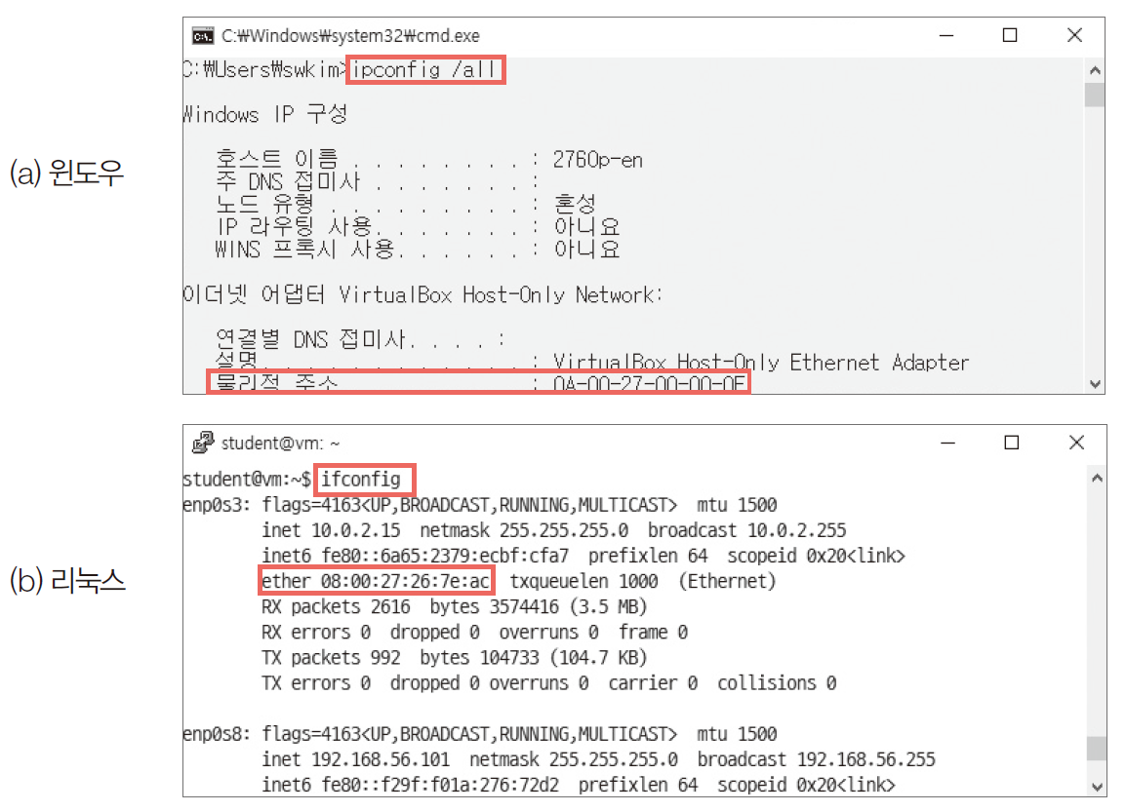
TCP/IP 프로토콜 구조 (2)
네트워크 접근 계층
역할
물리적 네트워크를 통한 데이터 송수신
구성 요소
네트워크 하드웨어 + 장치 드라이버
주소 지정 방식
물리 주소
예) 이더넷: 48비트 물리 주소
MAC주소는 비교적 고유함.
그러나 지금은 부족…

Slide 9
TCP/IP 프로토콜 구조 (3)
인터넷 계층
역할
네트워크 접근 계층의 도움을 받아 데이터를 목적지 호스트까지 전달
구성 요소
IP 주소 + 라우팅(or 라우터)
주소 지정 방식
IP 주소
소프트웨어적으로 정의된 논리 주소
전 세계적인 유일성과 하드웨어 독립성을 가짐
라우팅
데이터를 목적지까지 전달하는 일련의 작업
라우팅에 필요한 정보 수집
라우팅 정보를 기초로 데이터 전달

Slide 10
TCP/IP 프로토콜 구조 (4)
전송 계층
역할
최종 통신 목적지(응용 프로그램)를 지정하고, 오류 없이 데이터를 전송
데이터 손실 또는 손상을 검출해 잘못된 데이터가 목적지에 전달되는 일을 방지
주소 지정 방식
포트 번호
대표 프로토콜
TCP
UDP

Slide 11
TCP/IP 프로토콜 구조 (5)
TCP와 UDP
TCP | UDP
연결형(connection-oriented) 프로토콜 - 연결 설정 후 통신 가능 | 비연결형(connectionless) 프로토콜 - 연결 설정 없이 통신 가능
신뢰성 있는 데이터 전송 - 데이터를 재전송함 | 신뢰성 없는 데이터 전송 - 데이터를 재전송하지 않음
일대일 통신(unicast) | 일대일 통신(unicast), 일대다 통신(broadcast, multicast)
데이터 경계 구분 안 함 - 바이트 스트림(byte-stream) 서비스 | 데이터 경계 구분함 - 데이터그램(datagram) 서비스

Slide 12
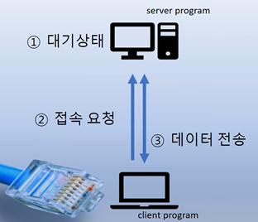
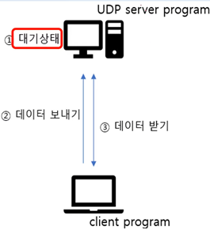
TCP vs UDP

Slide 13
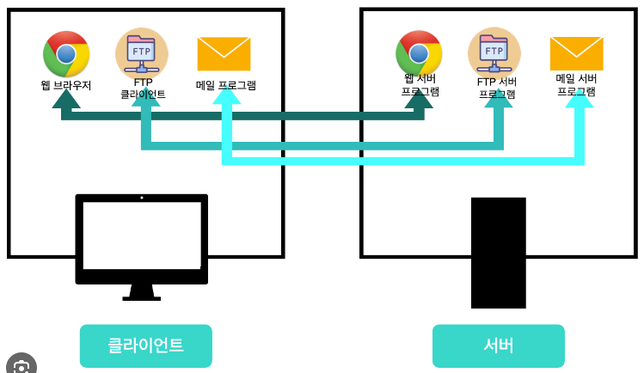
TCP/IP 프로토콜 구조 (6)
응용 계층
역할
전송 계층을 기반으로 한 다수의 프로토콜과 이 프로토콜을 사용하는 응용 프로그램을 포괄
대표 프로토콜
Telnet, FTP, HTTP, SMTP, ...

Slide 14
데이터 전송 원리 (1)
패킷이란?
각 프로토콜에서 정의한 제어 정보(IP 주소, 포트 번호, 오류 체크 코드 등) + 데이터
제어 정보의 위치에 따라 앞쪽에 붙는 헤더(header)와 뒤쪽에 붙는 트레일러(trailer)로 구분

Slide 15
데이터 전송 원리 (2)
패킷 전송 형태
송신, 수신
응용 프로그램
목적지
Port 추가
데이터
TCP
목적지
IP 추가
TCP 헤더
데이터
IP
목적지 MAC 추가
IP 헤더
TCP 헤더
데이터
이더넷
이더넷 헤더
IP 헤더
TCP 헤더
데이터
이더넷 트레일러

Slide 16
데이터 전송 원리 (5)
패킷 전송 형태
인터넷
응용 계층, 전송 계층
하부 계층이 제공하는 가상적인 연결을 사용해 동작
인터넷 계층
IP 주소와 라우팅 기능을 이용해 패킷 전송 경로 결정
네트워크 접근 계층
물리 주소를 사용해 실제 패킷 전송
응용 계층
응용 계층
전송 계층
전송 계층
인터넷 계층
인터넷 계층
인터넷 계층
인터넷 계층
네트워크 접근 계층
네트워크 접근 계층
네트워크 접근 계층
네트워크 접근 계층
호스트
라우터
라우터
호스트

Slide 17
IP 주소, 포트 번호 (1)
IP 주소
인터넷에 있는 호스트와 라우터의 식별자
폐쇄된 네트워크이거나 IP를 공유하는 경우가 아니면 전 세계적으로 값이 유일
IPv4는 32비트, IPv6는 128비트 사용
IPv4는 8비트 단위로 .(dot)로 구분하여 10진수 4개로 표기 ☞ dotted-decimal notation
예) 147.46.114.70
IPv6는 16비트 단위로 :(colon)으로 구분하여 16진수 8개로 표기 ☞ colon-hexadecimal notation
예) 2001:0230:abcd:ffab:0023:eb00:ffff:1111

Slide 18
IP 주소, 포트 번호 (2)
포트 번호
인터넷 통신의 종착점(하나 혹은 여러 프로세스)을 나타내는 식별자
TCP와 UDP는 포트 번호로 부호 없는 16비트 정수를 사용하므로 0~65535 범위가 가능
영역별 포트 번호
포트 번호 | 분류
0 ~ 1023 | 알려진 포트(well-known ports)
1024 ~ 49151 | 등록된 포트(registered ports)
49152 ~ 65535 | 동적/사설 포트(dynamic and/or private ports)

Slide 19
IP 주소, 포트 번호 (3)
IP 주소와 포트 번호
프로세스
프로세스
프로세스
포트 번호(0~65535)
TCP
UDP
IP
IP 주소

Slide 20
IP 주소, 포트 번호 (4)
도메인 이름
IP 주소에 대한 (기억하기 쉬운) 별명
실제 통신할 때는 IP 주소로 변환해야 함

Slide 21
클라이언트-서버 모델
클라이언트-서버(Client/Server) 모델
두 프로그램이 상호 작용하는 방식을 나타내는 용어
서비스를 요청하는 쪽은 클라이언트(Client), 클라이언트가 요청하는 서비스를 처리하는 쪽은 서버(Server)
프로그램 1
프로그램 2
접속?
접속?
서버
클라이언트
접속
대기

Slide 22
02 소켓의 개념

Slide 23
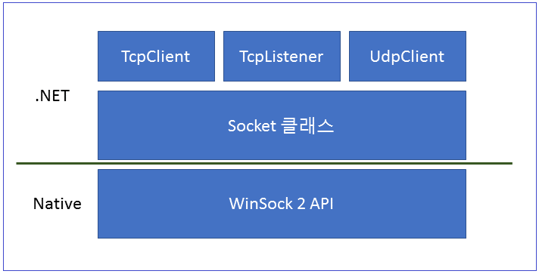
소켓의 개념 (0)
소켓의 기원
- 과거 UNIX(1971)에서 개발한 네트워크 프로그래밍 인터페이스
- 윈도우용 소켓은 Winsock
- 네트워크 통신 구현하려면 원래는 모든 OSI 네트워크 계층의 협조가 필요 (전기신호, 하드웨어 제어, 운영체제 관리 등)
- 소켓은 정해진 절차에 따라 함수를 호출만 하면 통신이 가능

Slide 24
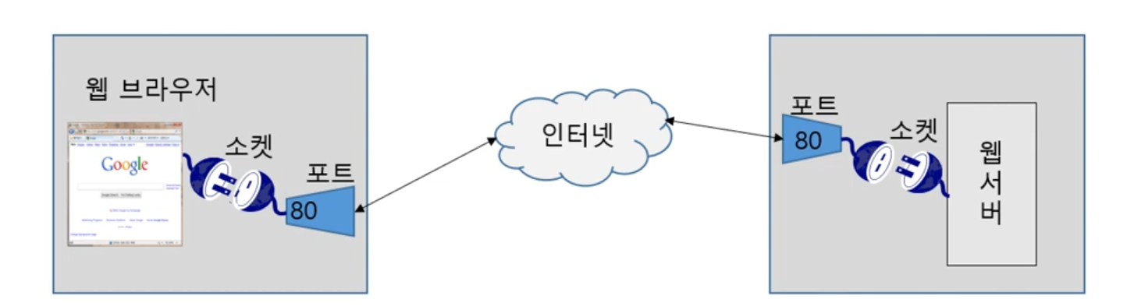
소켓의 개념 (1)
소켓의 연결 방법
- 소켓은 네트워크 상에서 수행되는 두 프로그램 간의 양방향 통신
- 소켓은 특정 포트 번호와 연결되어 있음
- 소켓의 종류 ( 서버 소켓, 클라이언트 소켓 )

Slide 25
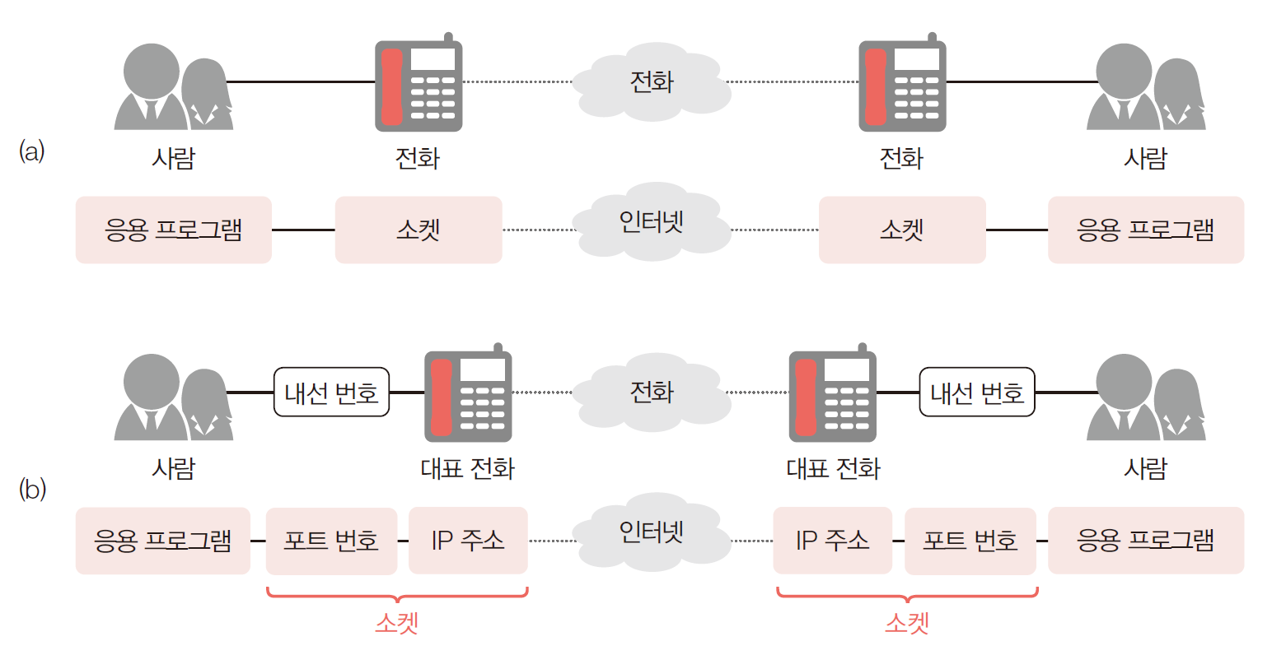
소켓의 개념 (2)
전화 통신과 소켓 통신 비교

Slide 26
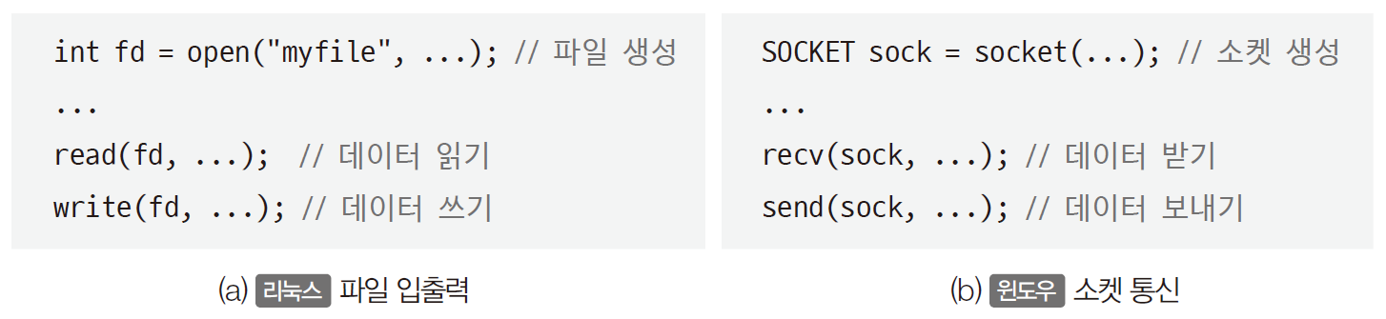
소켓의 개념 (3)
데이터 타입 소켓은 윈도우의 Handle, File입출력과 유사한 개념
윈도우의 Handle, File입출력과 유사한 개념
간단히 말하자면, 통신을 위한 라이브러리

Slide 27
소켓의 개념 (4)
세 가지 관점
① 데이터 타입
② 통신 종단점
③ 네트워크 프로그래밍 인터페이스

Slide 28
소켓의 개념 (4)
통신 종단점
응용 프로그램은 자신의 소켓이 상대편의 소켓과 연결된 것으로 생각하고 데이터를 주고받음
클라이언트
send(sock, ...)
서버
recv(sock, ...)
데이터
<클라이언트 소켓>
• 프로토콜: TCP/IP
• IP 주소: 147.46.114.70
• 포트 번호: 12023
<서버 소켓>
• 프로토콜: TCP/IP
• IP 주소: 61.72.244.22
• 포트 번호: 9001

Slide 29
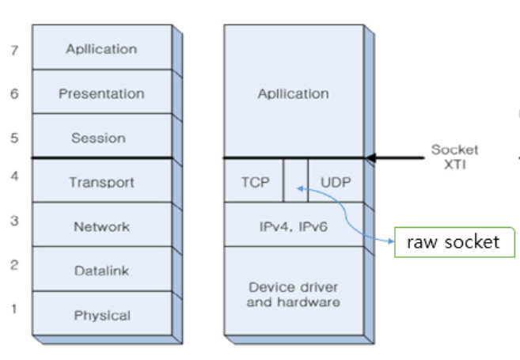
소켓의 개념 (5)
네트워크 프로그래밍 인터페이스
통신 양단이 모두 소켓을 사용할 필요는 없음
TCP/IP 프로토콜에서 (일반적으로) 응용 계층과 전송 계층 사이에 위치하는 것으로 간주
TCP/IP 4계층 모델은 구분히 모호한 응용/표현/세션 계층을 통합
응용 프로그램
응용 프로그램
응용 프로그램
소켓 인터페이스
TCP
UDP
ICMP, IGMP
IP
OSI 7
TCP 4

Slide 30
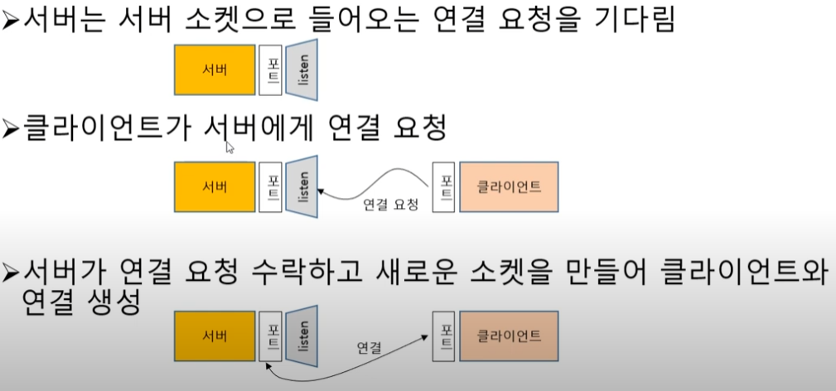
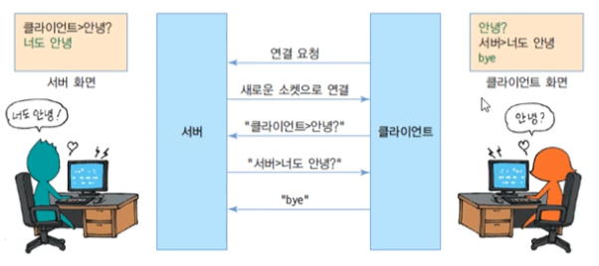
소켓의 개념 (6)
서버 소켓
프로토콜 : TCP/IP
IP : 61.72.244.22
포트 : 9001
클라이언트 소켓
프로토콜 : TCP/IP
IP : 147.46.114.70
포트 : 12023

